Slide 1
Тема. Звуки и буквы.
Обучение грамоте
1 класс
УМК «Начальная инновационная школа»
Презентацию подготовила
Учитель МБОУ СОШ № 40
Демченко Инна Владимировна

Slide 2
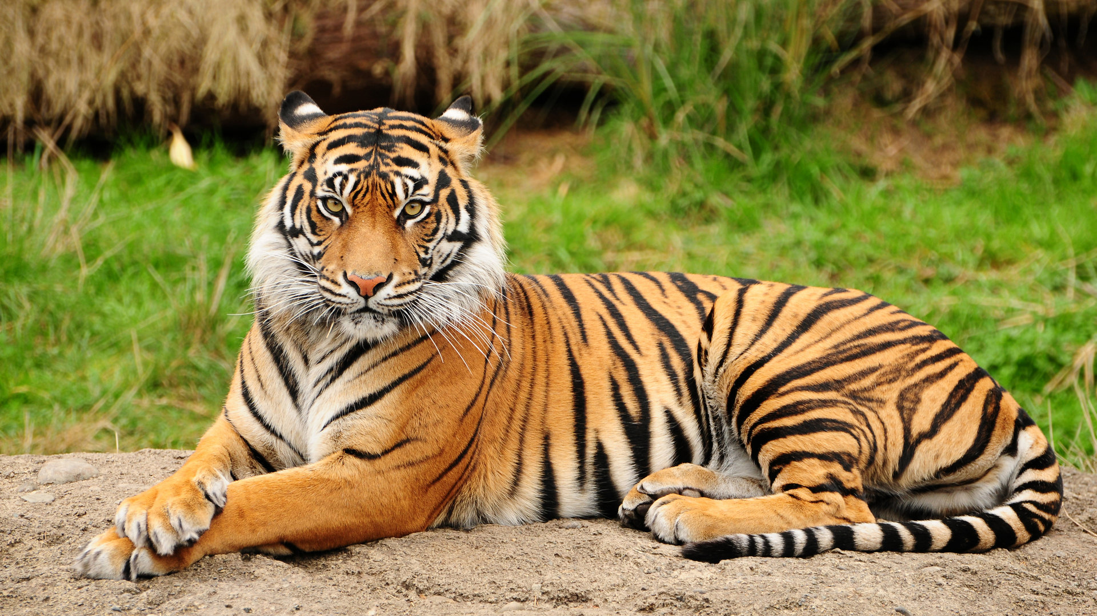

Slide 3
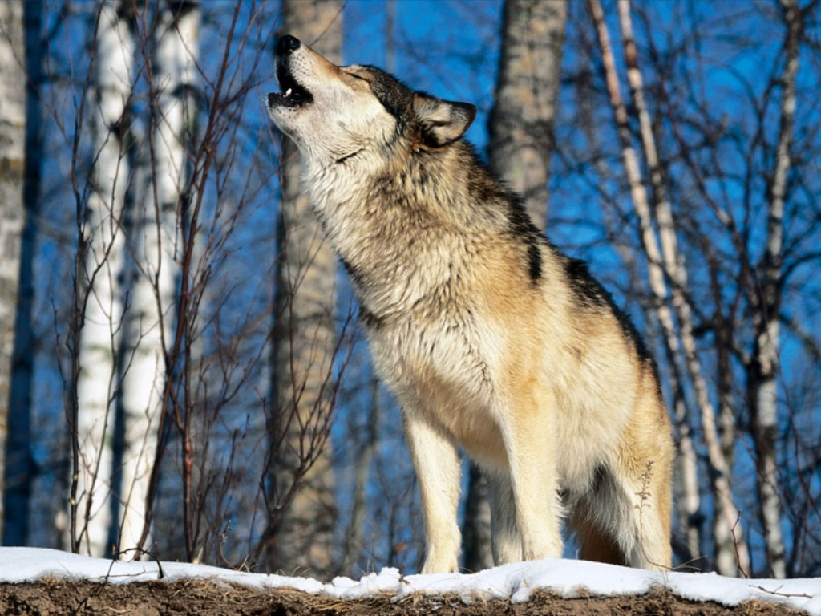

Slide 4
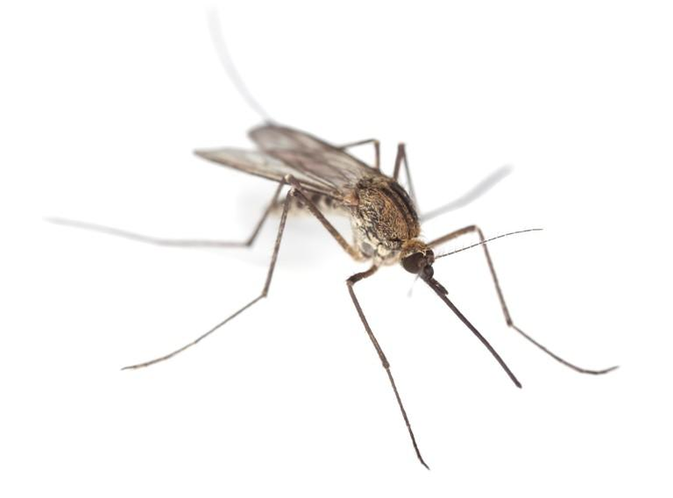

Slide 5
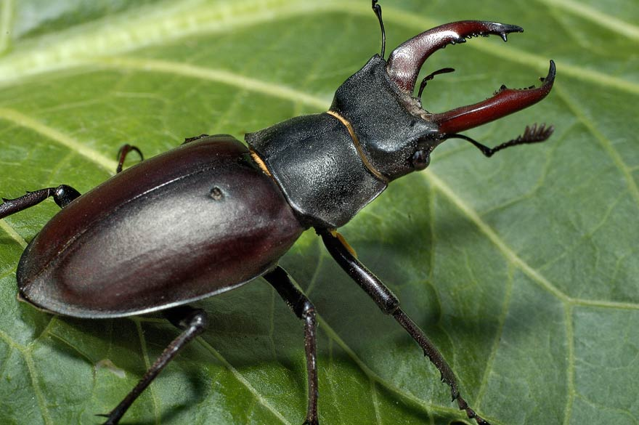

Slide 6
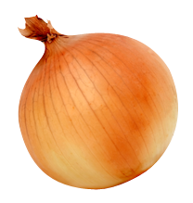
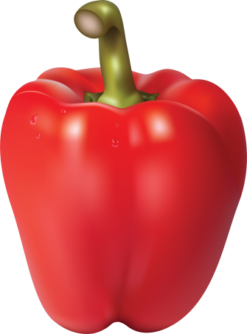
Сколько в слове гласных, столько и слогов!

Slide 7
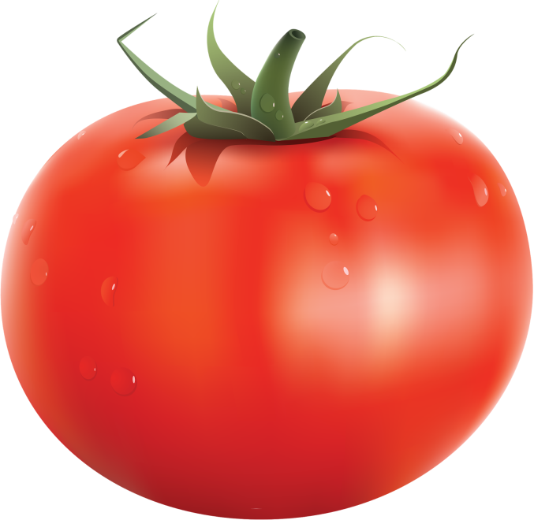

Slide 8
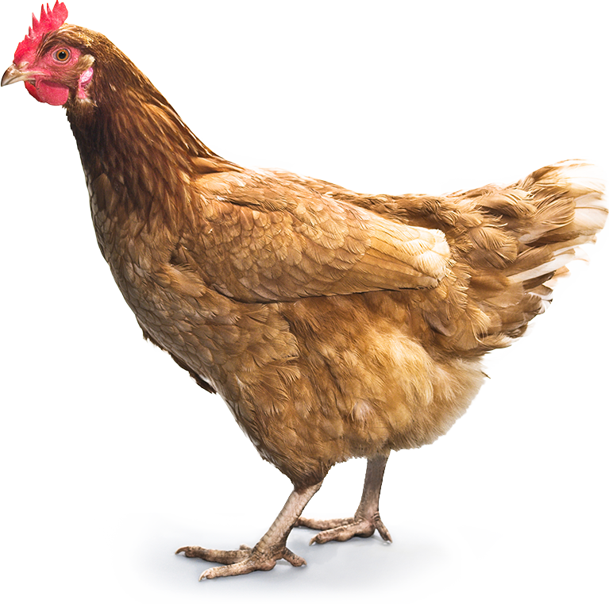

Slide 9
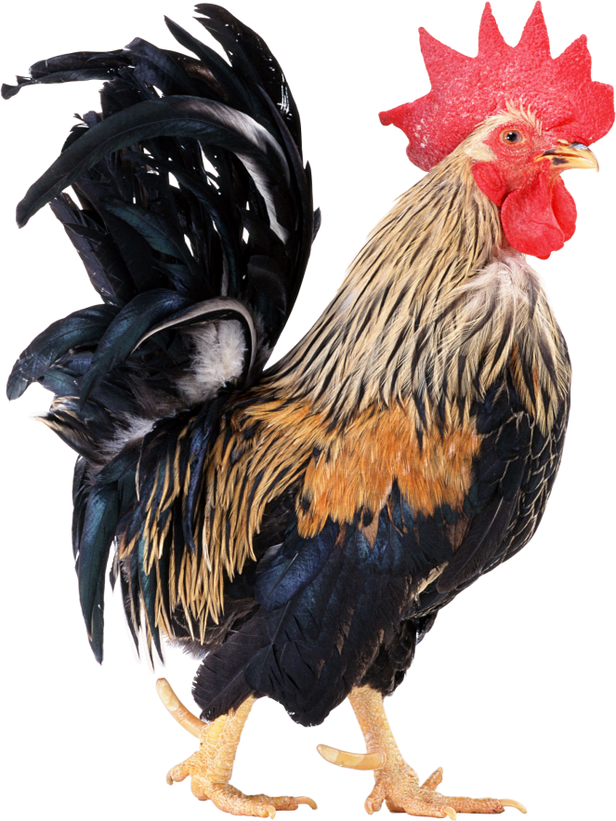

Slide 10
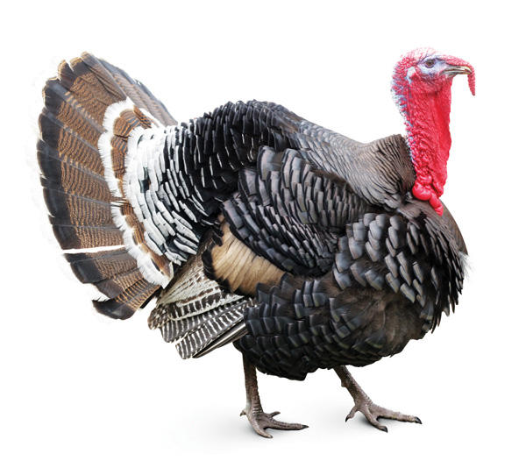

Slide 11

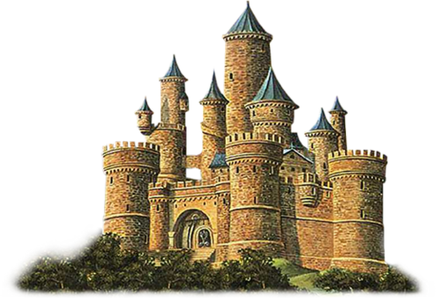

Slide 12



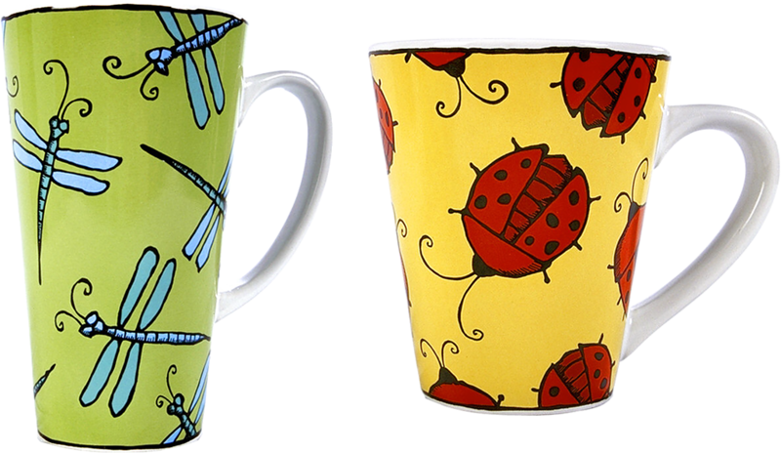

Slide 13
Письмо

Slide 14


Slide 15
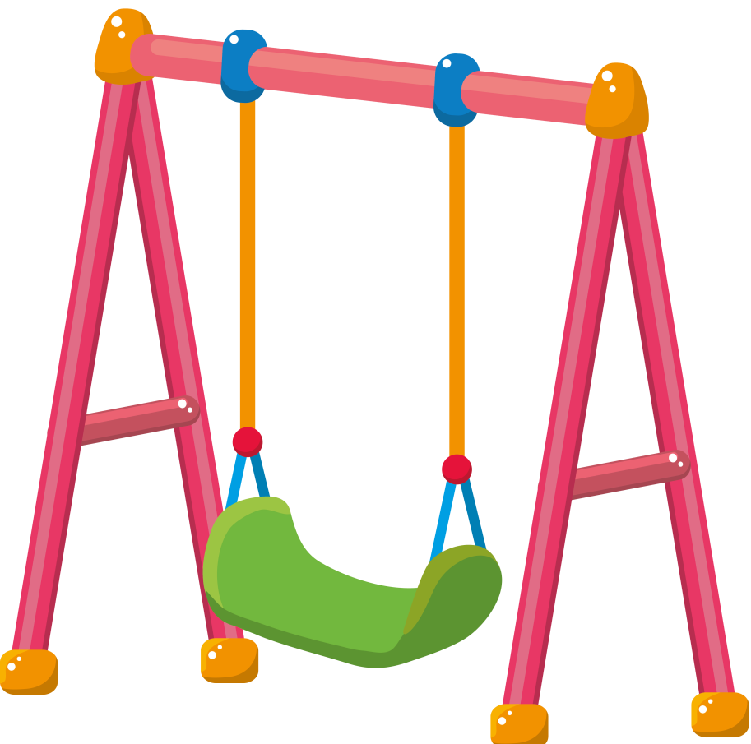

Slide 16
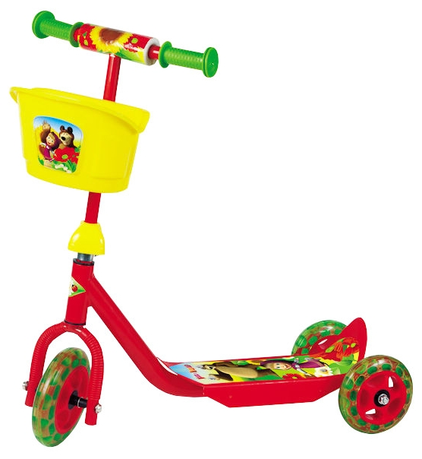

Slide 17
